Slide 1
ПРОЕКТНАЯ РАБОТА по курсу “Технологии искуственного интеллекта” на тему Система рекомендаций книг на основе NCF
Поляков Леонид, Леонов Андрей
СТУДЕНТЫ 2-ГО КУРСА ФАКУЛЬТЕТА ПМ-ПУ

Slide 2
Введение. Проблема и мотивация.
Рекомендации товаров - важная часть многих онлайн-сервисов.
Персонализированные рекомендации значительно улучшают пользовательский опыт и повышают продажи.
В данном проекте разрабатывается система рекомендаций книг, использующая глубокое обучение.
2

Slide 3
Данные
Данные о книгах, пользователях и рейтингах взяты из открытого источника:
Books.csv: ISBN, название, автор, год издания, издательство, ссылки на изображения.
Ratings.csv: ID пользователя, ISBN, рейтинг книги.
Users.csv: ID пользователя, местоположение, возраст.
3

Slide 4
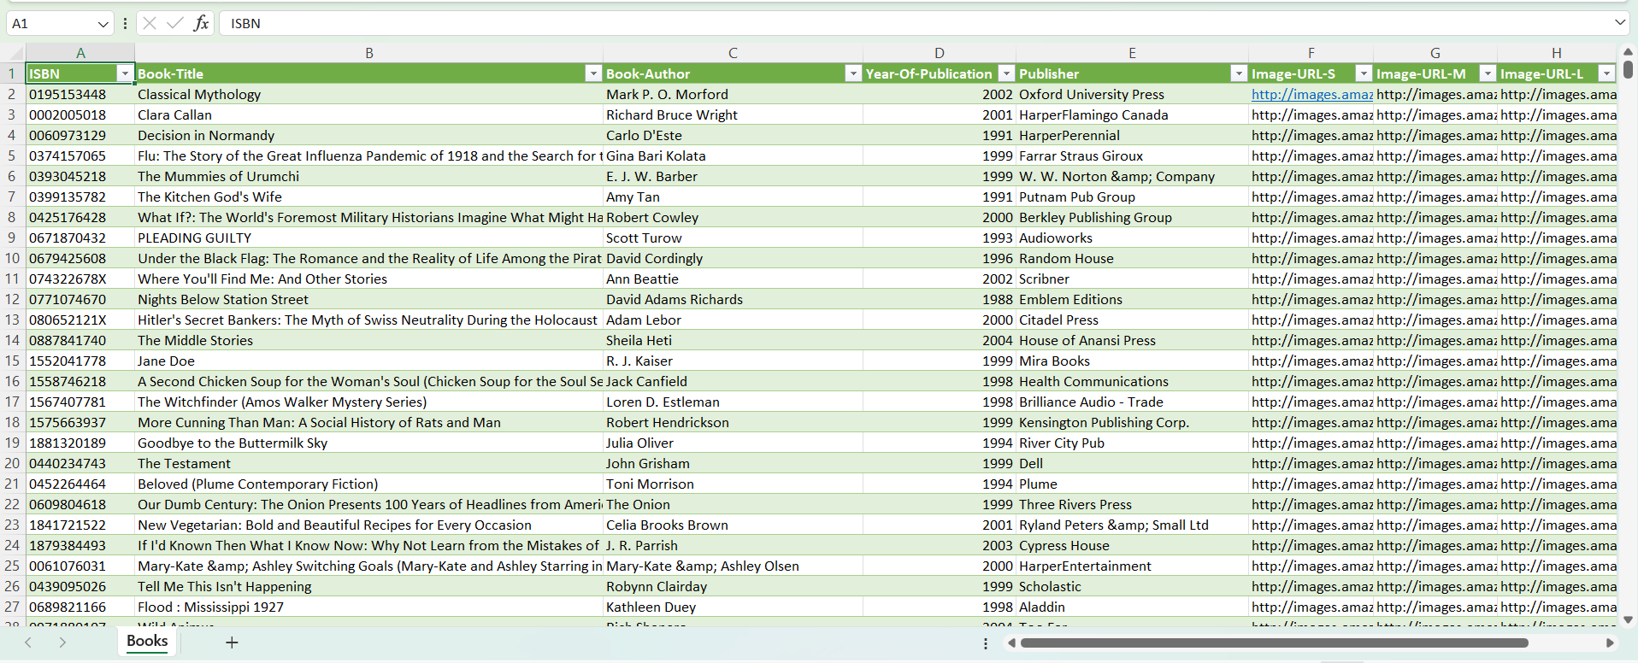
Books.csv

Slide 5
Предобработка данных
5

Slide 6
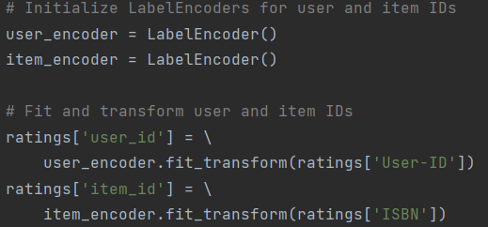
Подготовка данных к обучению
Шаг 1: Преобразование ID
Шаг 2: Разделение данных
ratings DF
ISBN
0195153448
0002005018
…
0375759778
…
ISBN
0
1
…
211
…
LabelEncoder()
ratings_train
(80%)
ratings_test
(20%)

Slide 7
Архитектура модели
7

Slide 8
Архитектура
Для обучения используется Neural Collaborative Filtering (NCF), комбинирующий в себе две модели:
GMF (Generalized Matrix Factorization)
Основана на матричной факторизации.
Использует element-wise произведение встраиваний пользователя и книги.
Эффективно моделирует линейные взаимодействия между пользователями и предметами.
MLP (Multilayer Perceptron)
Многослойный перцептрон.
Использует конкатенацию векторов пользователей и предметов.
Учитывает сложные нелинейные взаимодействия.

Slide 9
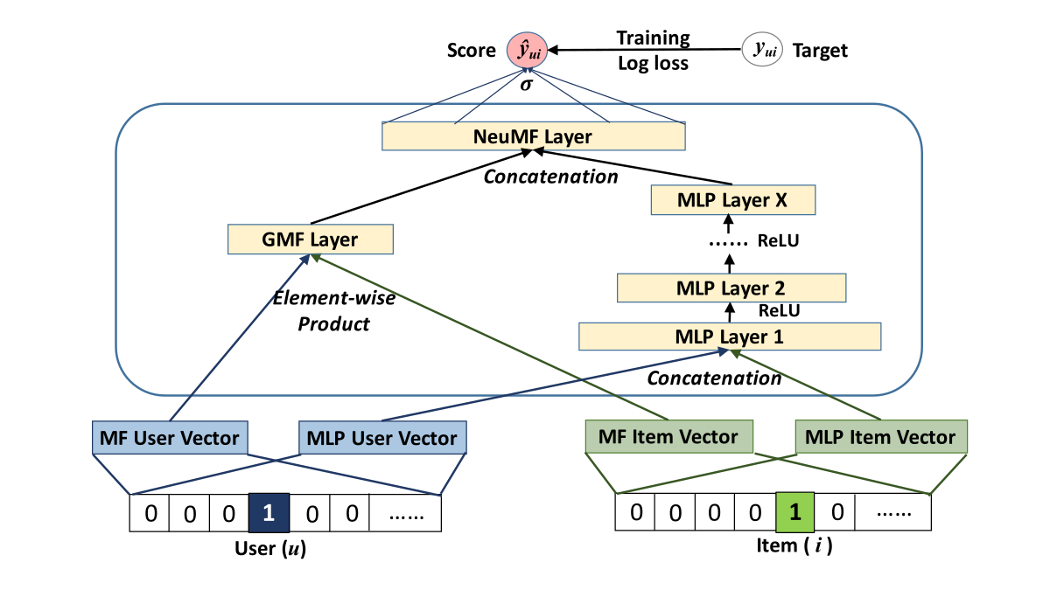
Схема архитектуры NCF

Slide 10
Основные шаги:
Определение топ-64 книг: книги с наивысшим средним рейтингом среди всех пользователей.
Формирование тензоров: создание тензоров для идентификатора пользователя и книг.
Предсказания: модель NCF предсказывает рейтинги для этих книг.
Сортировка: предсказанные рейтинги сортируются в порядке убывания.
Получение топ-3 книг: идентификаторы топ-3 книг выбираются и декодируются в исходные ISBN.
10

Slide 11
Ссылки
Github:
https://github.com/p0le0n/AIproject
Используемая литература:
https://towardsdatascience.com/neural-collaborative-filtering-96cef1009401
https://github.com/recommenders-team/recommenders/blob/main/examples/02_model_collaborative_filtering/ncf_deep_dive.ipynb
11

